Slide 1
Consistent Hashing

Slide 2
分布式缓存场景：
3台服务器，缓存3万张图片

Slide 3
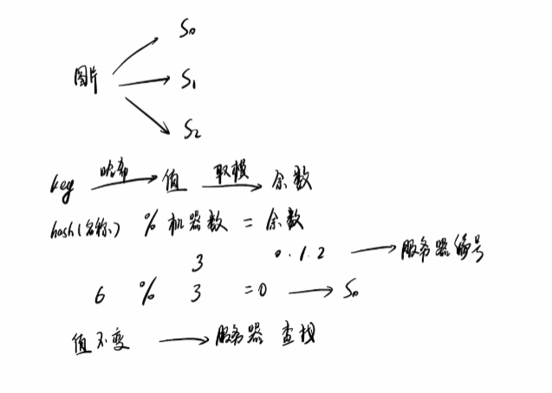

Slide 4
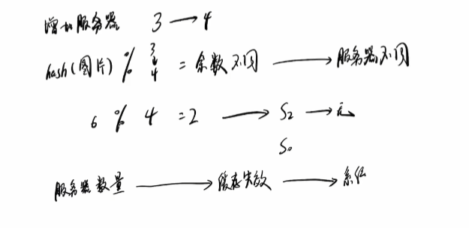

Slide 5
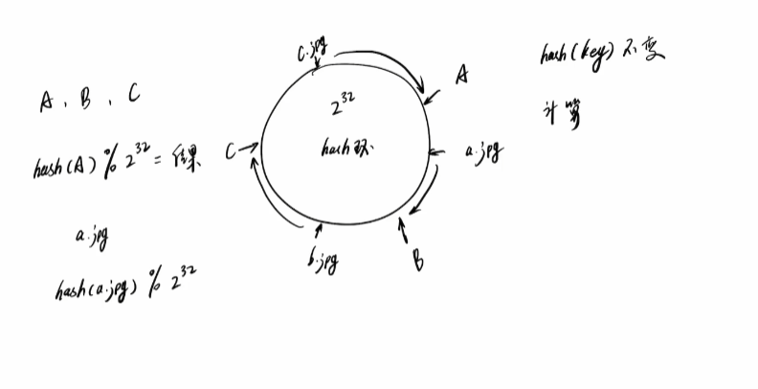

Slide 6
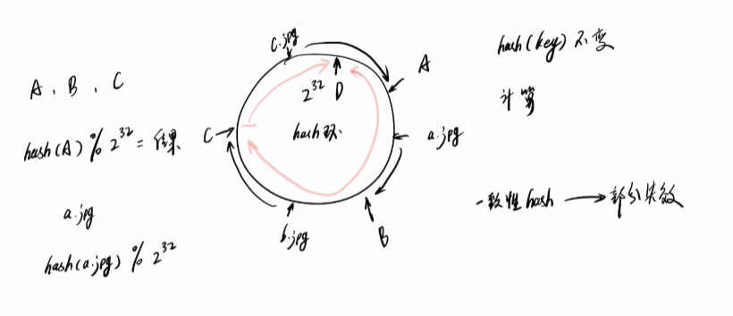

Slide 7
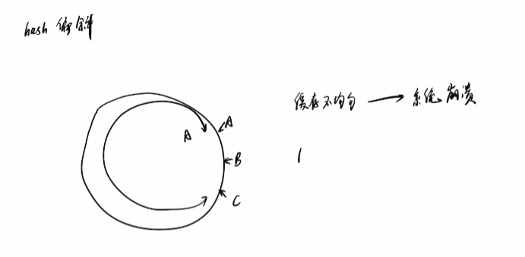
数据(Hash值)倾斜

Slide 8
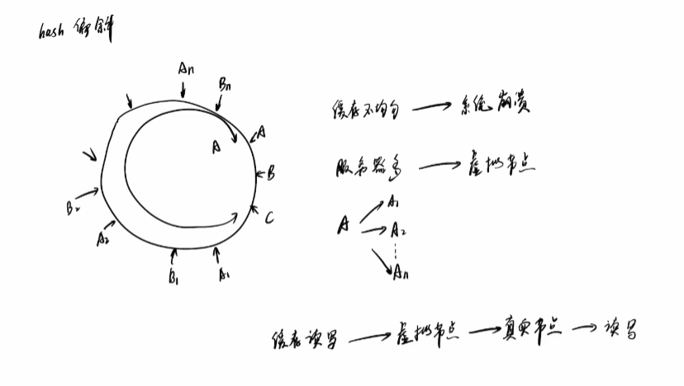
Virtual Nodes

